Slide 1

T
CUAI 논문 리뷰 스터디 MM 2팀
2024.11.05
발표자 : 오재환

Slide 2
목차
1. 스터디 현황
2. GLIP 논문 리뷰

Slide 3
스터디원 소개 및 만남 인증
스터디원 1 : 문주일
스터디원 2 : 오재환
스터디원 3 : 이혜원
화요일 17:00 대면으로 진행

Slide 4
1. 스터디 현황
스터디 형식 변화:
스터디원별로 논문 각자 1개씩 선정하여 대면만남에서 발표하는 형식
👉 다양한 도메인의 멀티모달 논문 리뷰 가능할 것으로 기대

Slide 5
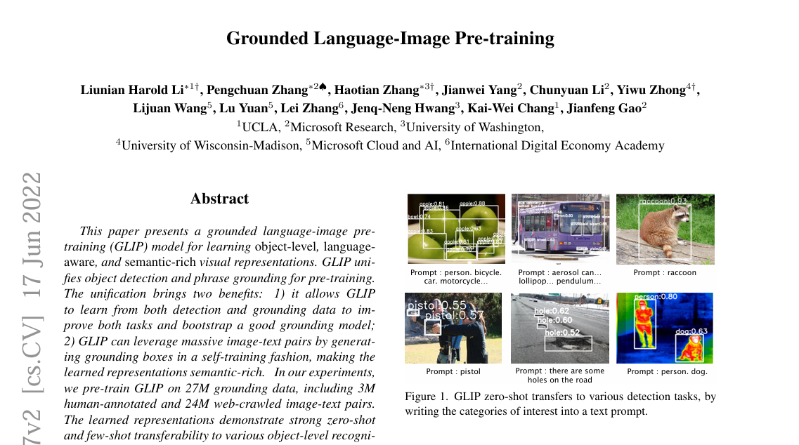
2. GLIP 논문 리뷰

Slide 6
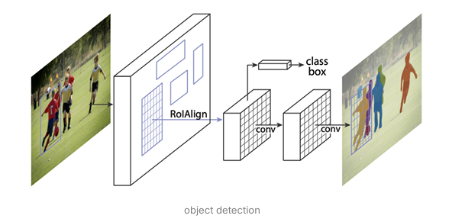
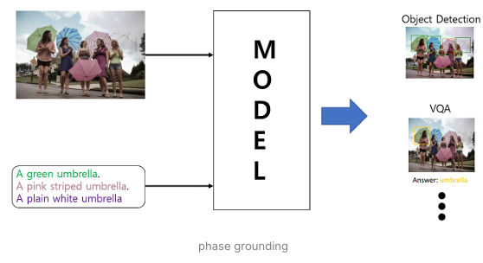
Contribution
detection: 경계상자를 찾고,
해당 경계상자에 포함된 객체를 분류하는 태스크
grounding: 경계상자가 해당 자연어와 맞는지 확인하는 태스크
✅detection과 grounding의 통합
✅대규모 image-text data 학습을 통한 visual concept 규모 확대

Slide 7
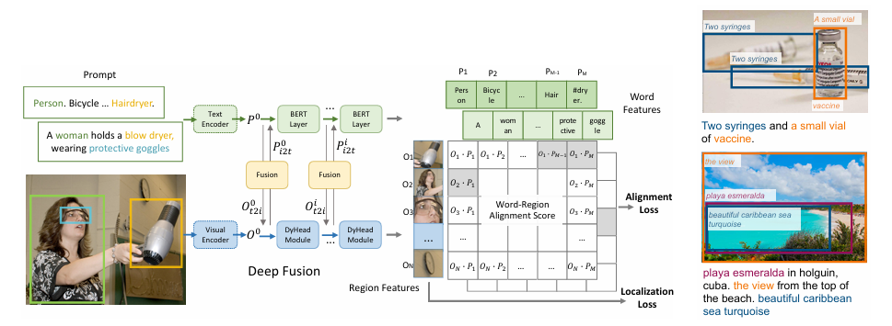
Model Overview
1️⃣
2️⃣
- 1️⃣grounding과 detection이 통합된 프레임워크
- 2️⃣각각의 인코더로 인코딩된 이미지와 텍스트의 상호작용이 학습 과정에 반영(deep fusion)

Slide 8
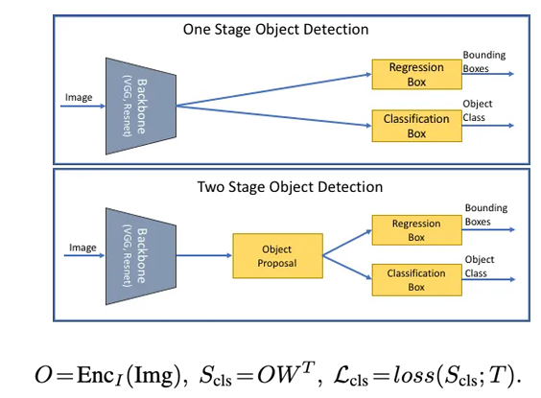
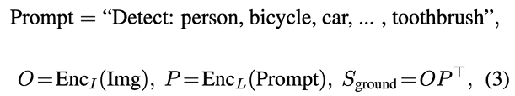

- Unified Formulation
<Object detection>(기존)
<Object detection as Phrase grounding>(GLIP)
O: 입력 이미지의 특징
P: 프롬프트 텍스트의 특징
W: 분류기 C의 가중치
S: 분류된 결과값
T: 타겟값 – 객체 해당 여부
Classification loss: 경계상자의 분류에 대한 loss
Localization loss: 경계상자의 위치에 대한 loss
사실상 가중치 W를 프롬프트 인코딩값 P로 대체한 classification loss 설계

Slide 9
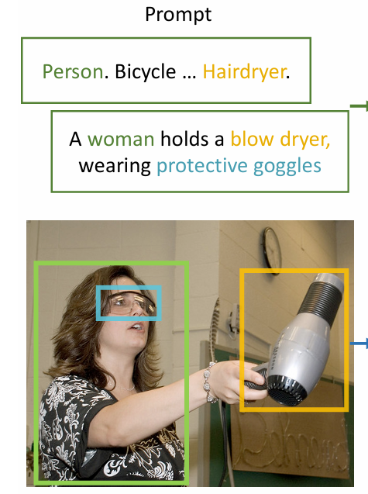
- Unified Formulation
<Object detection as Phrase grounding>(GLIP)
예측값 S (N×M)와 타겟값 T (N×c)의 차원이 다른 문제 발생함. (M<=c)
원인 1) 일부 구문은 여러 단어로 구성됨. (예시: “traffic lightˮ)
원인 2) 스페셜 토큰들이 붙는 경우 존재. (예시: [NoObj] 토큰이 항상 마지막에 추가됨)
한개의 구문이 positive라면, 구문 내 단어들을 모두 positive로 간주하고, 추가된 토큰은 모두 negative로 간주하여
T (N×c)를 T (N×M)으로 확장

Slide 10
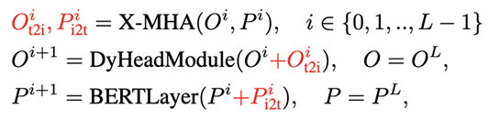
- Language Aware Deep Fusion
deep fusion: 인코더의 마지막 층에서 fusion을 진행하는 방식

Slide 11
- Language Aware Deep Fusion
X-MHA(Cross-Modality Multi-Head Attention)에서 이미지 특징 O와 텍스트 특징 P가
결합(cross-modality communication)
deep fusion: 인코더의 마지막 층에서 fusion을 진행하는 방식

Slide 12
- Language Aware Deep Fusion
이미지/텍스트 모달리티가
각각 갱신(single modality fusion)
DyHeadModule: 이미지 인코더
BERTLayer: 텍스트 인코더

Slide 13
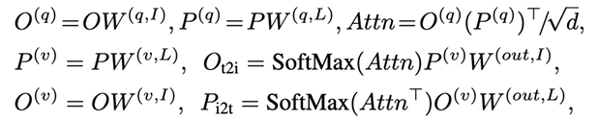
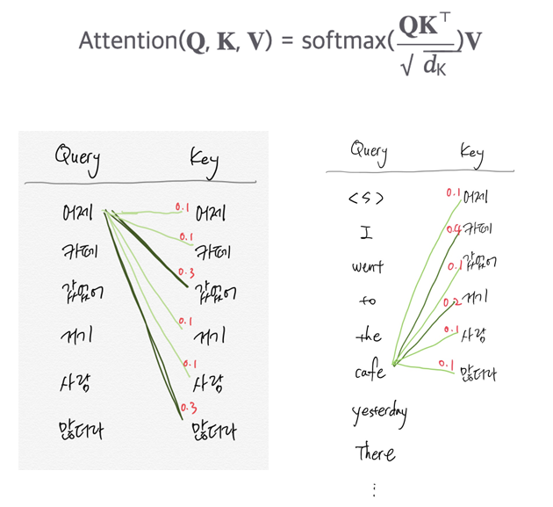

- Language Aware Deep Fusion
<X-MHA(Cross-Modality Multi-Head Attention)의 구조>
self attention: 쿼리 (query), 키 (key), 밸류 (value)
3개 요소 사이의 문맥적 관계성을 추출하는 과정
이미지 특징 기준 쿼리와 텍스트 특징의 키를 비교
텍스트 특징 기준 쿼리와 이미지 특징의 키를 비교
이미지-텍스트 상호작용 벡터 생성

Slide 14
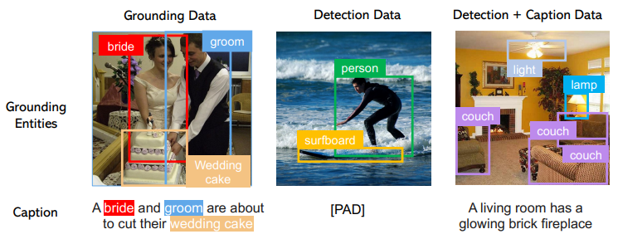
- Pre-training with Scalable Semantic-Rich Data
grounding data | detection data
카테고리 44,000~110,000개 | 카테고리 2000개 미만
- GLIP은 detection data와 grounding data 모두 학습이 가능.
- grounding data를 통해 풍부한 의미 학습이 가능.

Slide 15
- Pre-training with Scalable Semantic-Rich Data
<ground data scaling by Self-training>
gold
grounding data
Teacher
web-crawling data
labeled data
Student
1. 수작업 라벨링된(gold) grounding data로 teacher GLIP 모델 학습
2. teacher GLIP 모델과 NLP parser를 활용해서 웹크롤링 데이터를 라벨링
3. 모든 데이터를 이용해서 student GLIP 을 학습

Slide 16
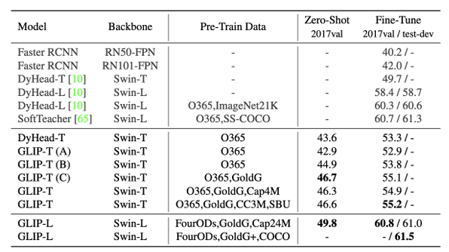
- Pre-training with Scalable Semantic-Rich Data
<ground data scaling by Self-training>
- MS-COCO 데이터셋 실험을 통해, zero-shot 도메인의 supervised transfer ability를 확인.
- zero-shot GLIP은 supervised models와 대등하거나 능가.
- fine-tune GLIP-L의 경우, MS-COCO 데이터셋에서 SOTA 달성
👉 deep fusion 방식, grounding data 학습의 효율성으로 볼 수 있을 것.

Slide 17
이상입니다.
ppt 제작: 문주일

